Slide 1
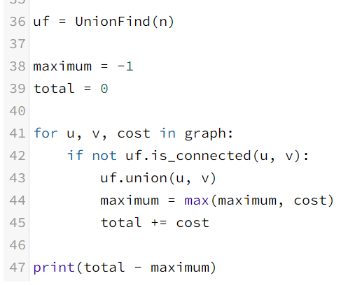
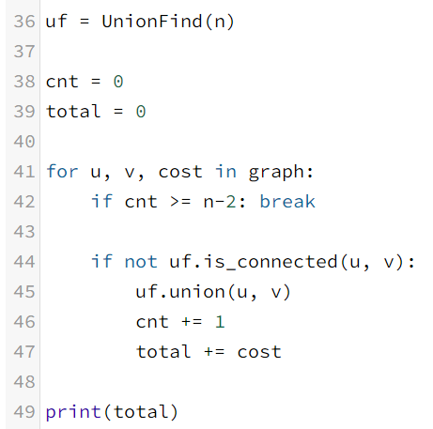
도시 분할 계획
MST에서 가장 큰 간선의 크기 제외하기
처음 코드
개선 코드

Slide 2
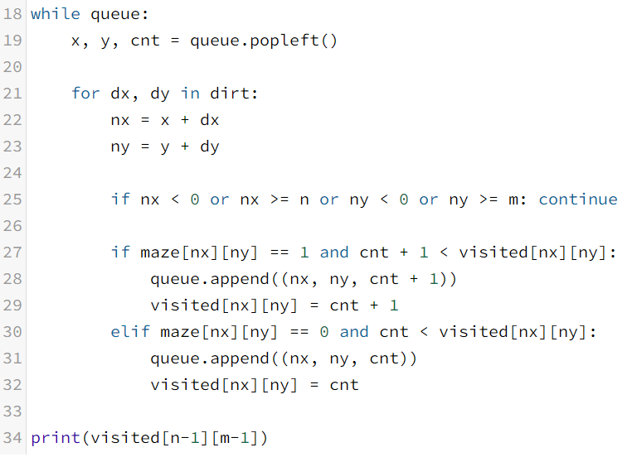
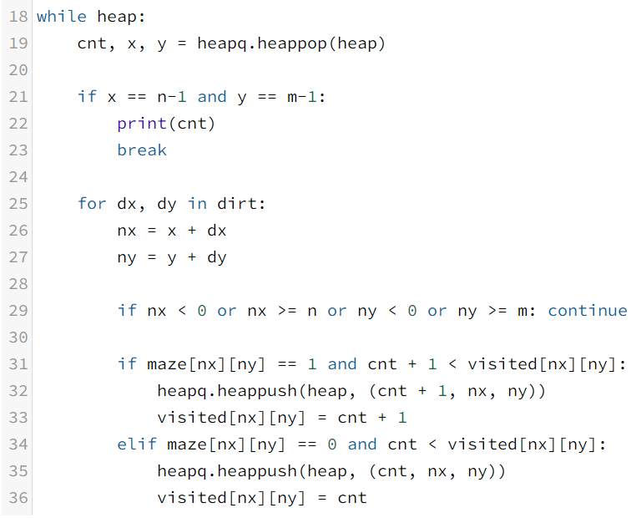
알고스팟
그래프 탐색 + 우선순위 큐
visited를 부순 벽의 수를 기록하는 곳으로 활용
처음 코드
개선 코드

